Slide 1
NATALIDAAAAAAAAADE?
COMO É QUE É ISSOOO?
PARA QUE É QUE SERVE?

Slide 2
VAMOS CONHECER A
POPULAÇÃO DE PORTUGAL?
VENHAM COMIGO!!!
TEMA: 1. A POPULAÇÃO, UTILIZADORA DE RECURSOS E ORGANIZADORA DE ESPAÇOS
SUBTEMA: 1.1. A população: evolução e diferenças regionais

Slide 3
QUE INDICADORES DEMOGRÁFICOS CONHECES?
O que é a Natalidade?
2. O que é a Mortalidade?
3. O que é a Mortalidade Infantil?
4. O que é a Taxa Bruta de Natalidade?
5. O que é a Taxa Bruta de Mortalidade?
6. O que é o Saldo Natural?
7. O que é a Esperança Média de Vida?
PERGUNTAS

Slide 4
QUE INDICADORES DEMOGRÁFICOS CONHECES?
O que é a Natalidade?
XXXX
2. O que é a Mortalidade?
XXXX
3. O que é a Mortalidade Infantil?
XXXX
4. O que é a Taxa Bruta de Natalidade?
XXXX
5. O que é a Taxa Bruta de Mortalidade?
XXXX
6. O que é o Saldo Natural?
XXXX
7. O que é a Esperança Média de Vida?
XXXX
RESPOSTAS
ANOTAR AS RESPOSTAS DS ALUNOS NO QUADRO

Slide 5
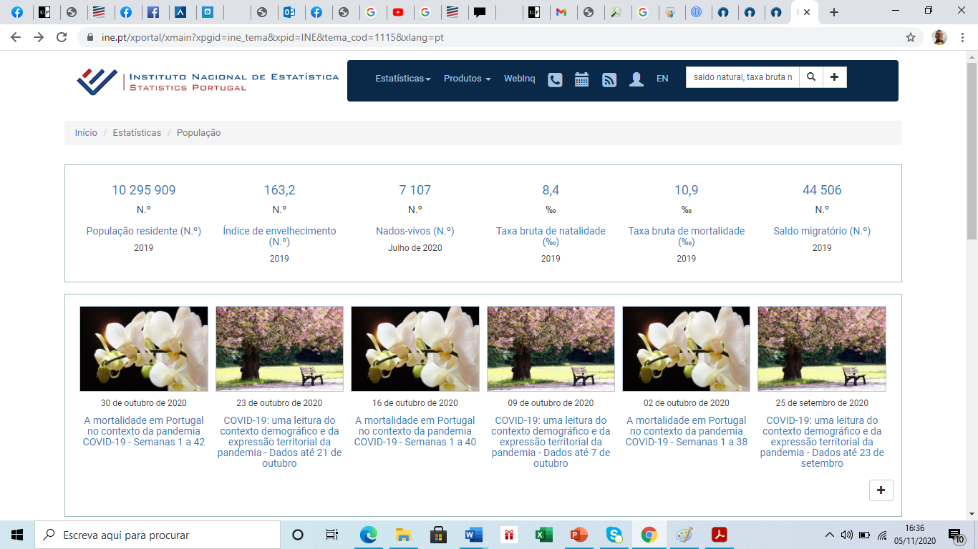

Slide 6
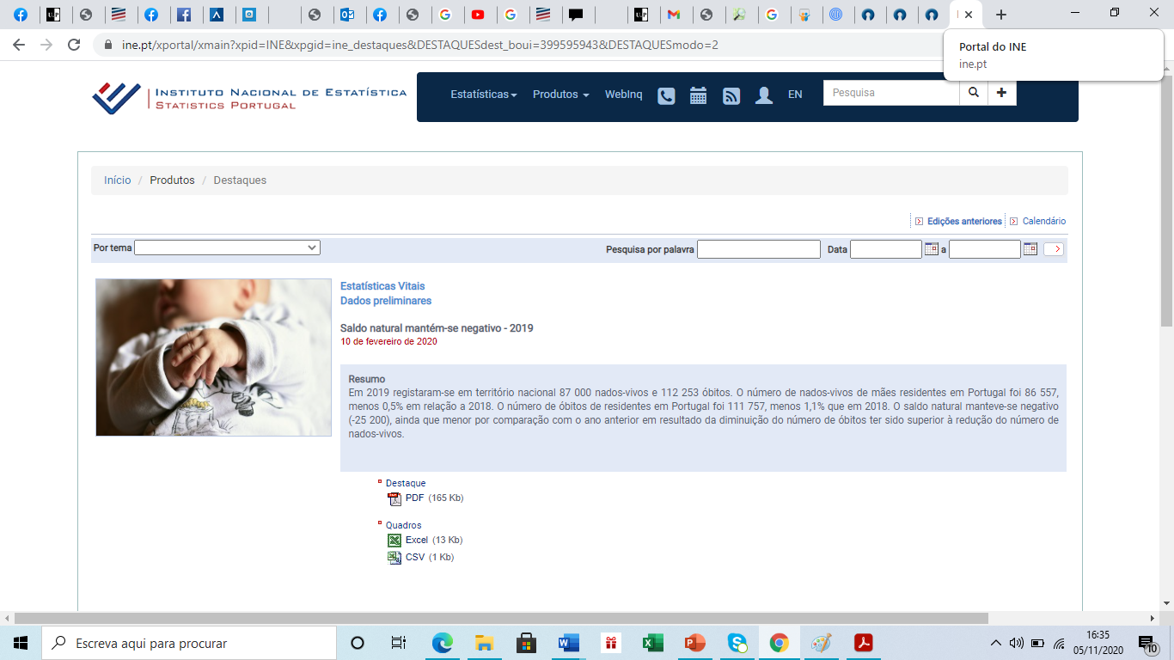

Slide 7
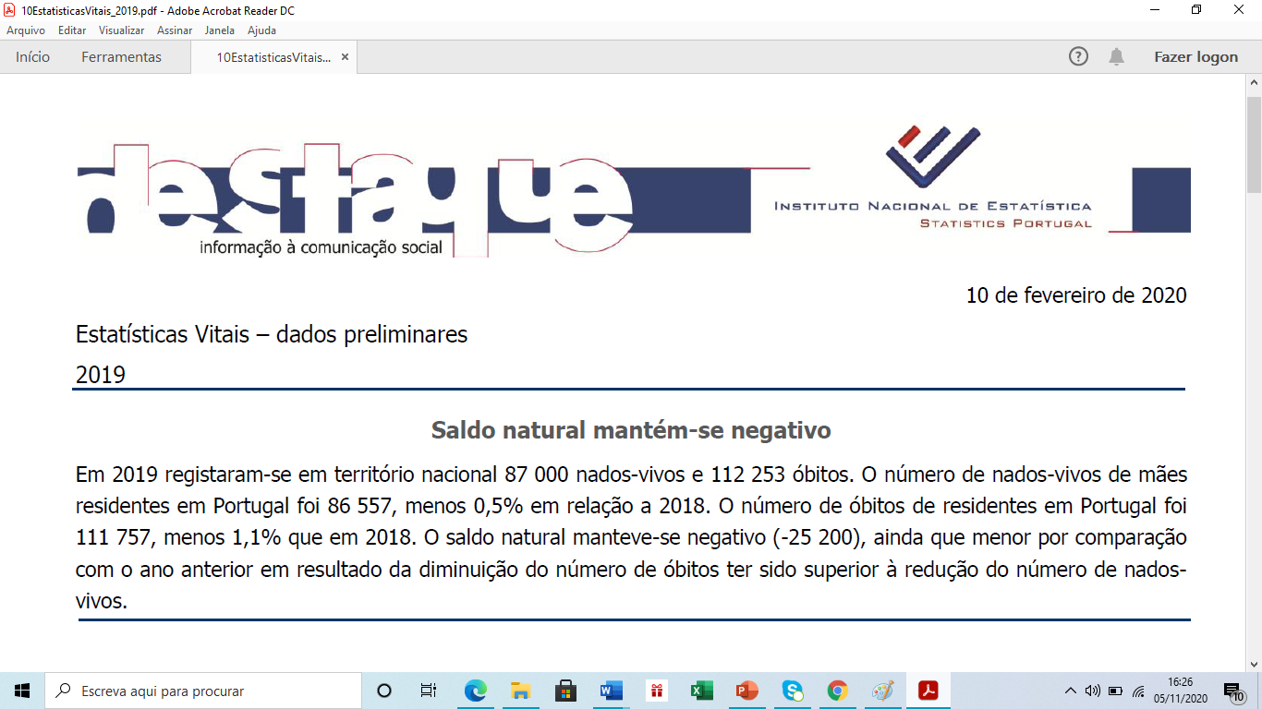
FIG. 1 Destaque INE – 10-02-2020 (Informação à Comunicação Social – I).
Fonte: https://www.ine.pt (acedido em 05-11-2020).

Slide 8
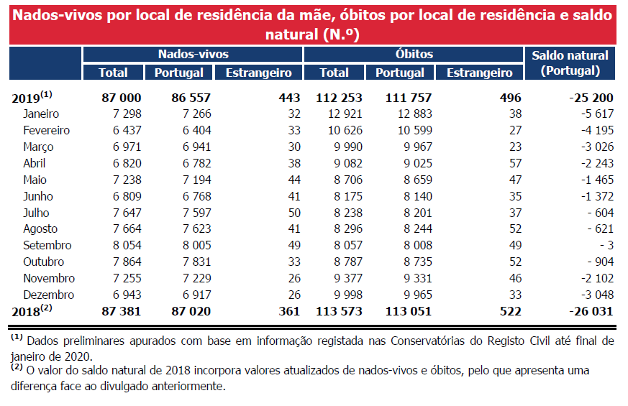
FIG. 2 Destaque INE – 10-02-2020 (Informação à Comunicação Social – II).
Fonte: https://www.ine.pt (acedido em 05-11-2020).

Slide 9
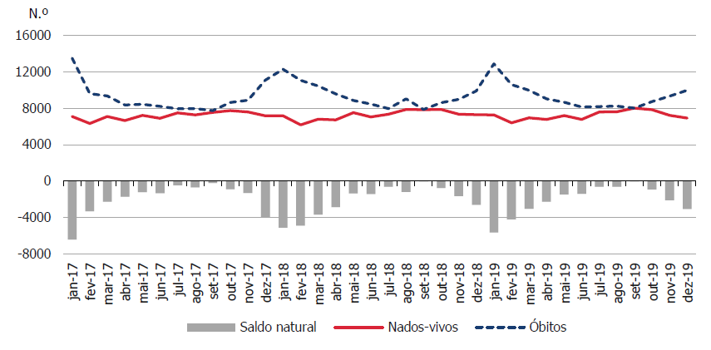
FIG. 3 Destaque INE – 10-02-2020 (Informação à Comunicação Social – III).
Fonte: https://www.ine.pt (acedido em 05-11-2020).

Slide 10
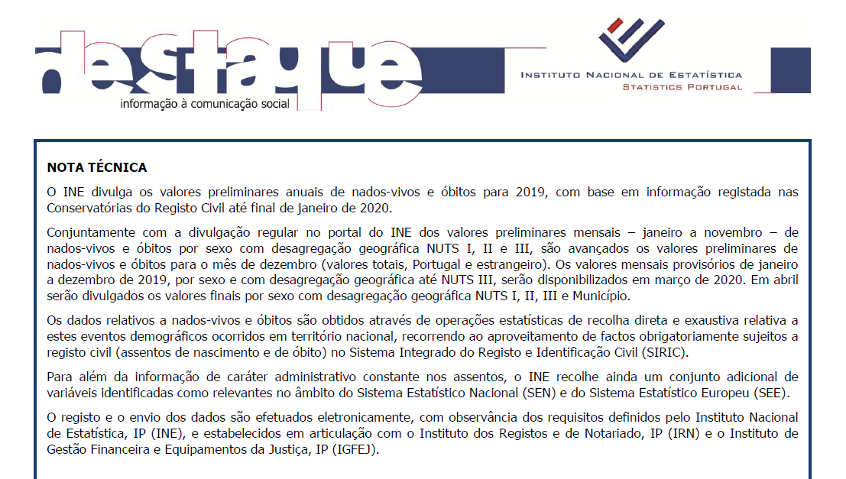
FIG. 4 Destaque INE – 10-02-2020 (Informação à Comunicação Social – IV).
Fonte: https://www.ine.pt (acedido em 05-11-2020).

Slide 11
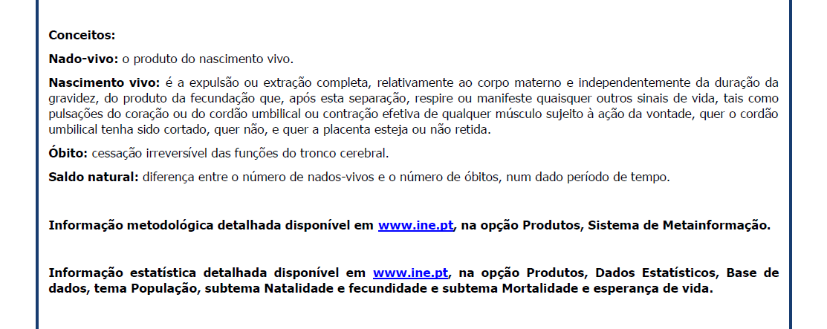
FIG. 5 Destaque INE – 10-02-2020 (Informação à Comunicação Social – V).
Fonte: https://www.ine.pt (acedido em 05-11-2020).

Slide 12
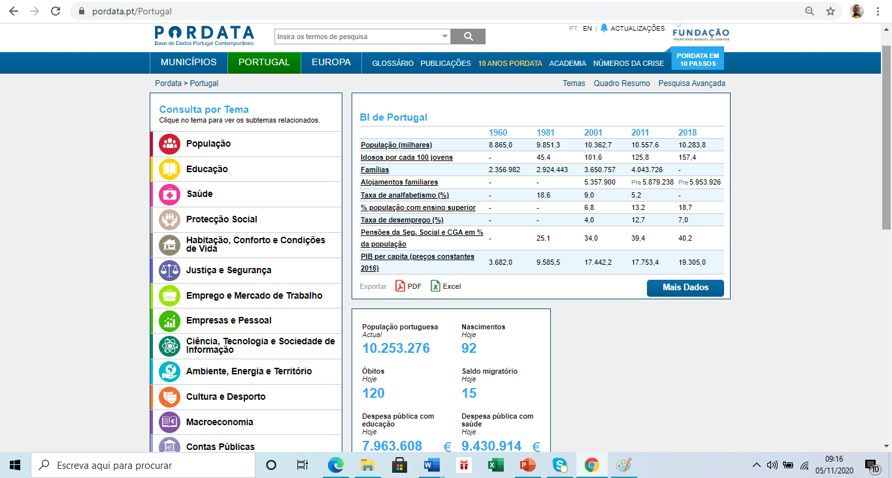

Slide 13
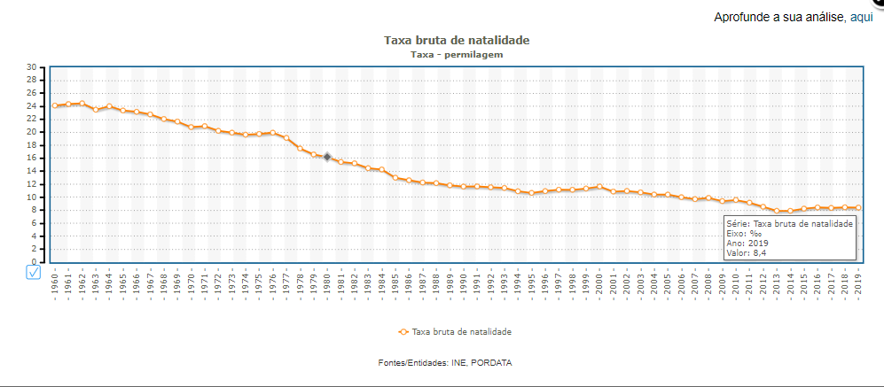
FIG. 6 Evolução da Taxa Bruta de Natalidade em Portugal, entre 1960-2019.
Fonte: https://www.pordata.pt (acedido em 04-11-2020).

Slide 14
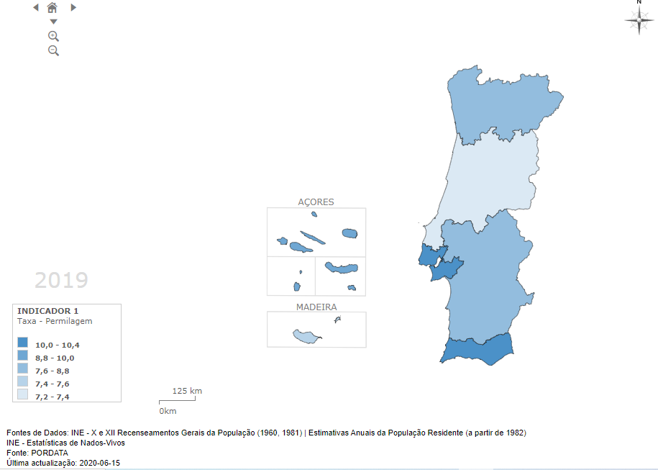
FIG. 7 Distribuição da Taxa Bruta de Natalidade em Portugal, por NUTS II, em 2019.
Fonte: https://www.pordata.pt (acedido em 04-11-2020).

Slide 15
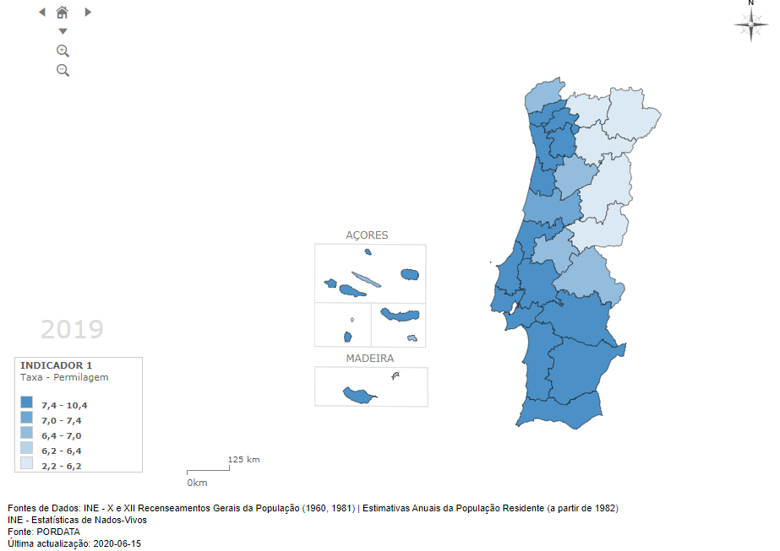
FIG. 8 Distribuição da Taxa Bruta de Natalidade em Portugal, por NUTS III, em 2019.
Fonte: https://www.pordata.pt (acedido em 04-11-2020).

Slide 16
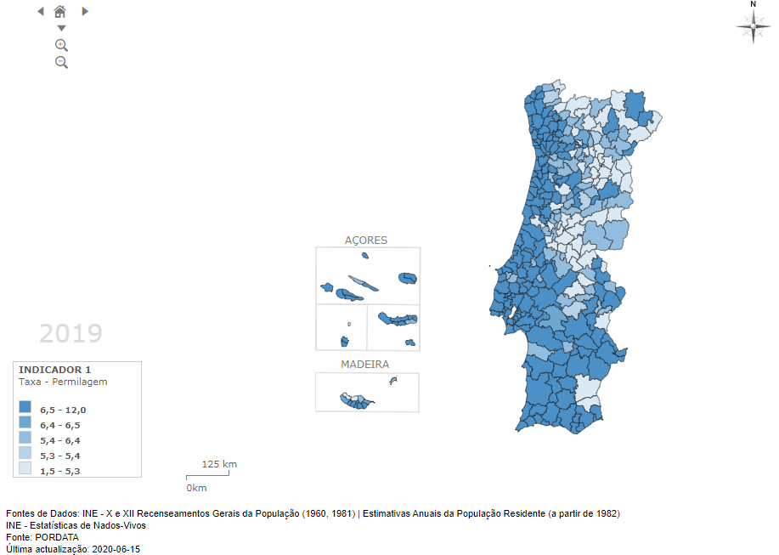
FIG. 9 Distribuição da Taxa Bruta de Natalidade em Portugal, por concelho, em 2019.
Fonte: https://www.pordata.pt (acedido em 04-11-2020).

Slide 17
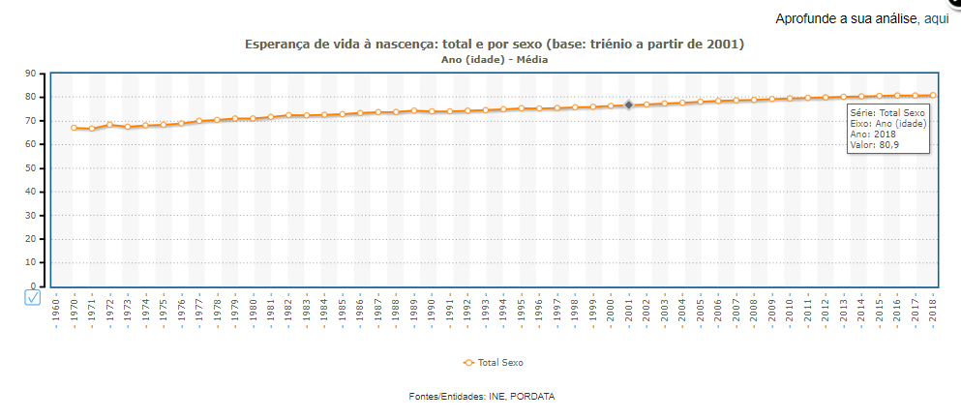
FIG. 10 Evolução da Esperança Média de Vida em Portugal, entre 1960-2018.
Fonte: https://www.pordata.pt (acedido em 04-11-2020).

Slide 18
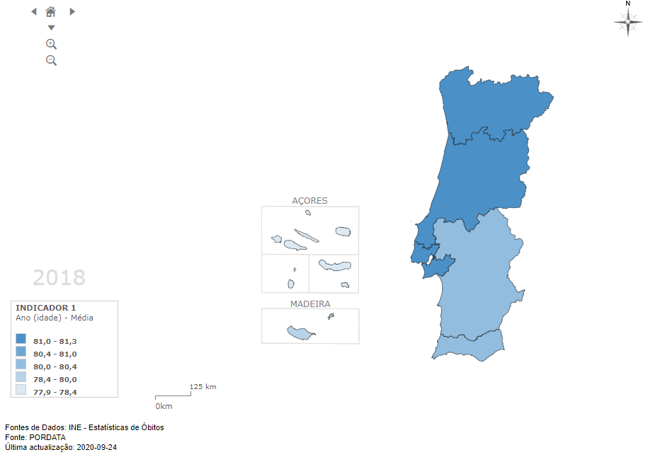
FIG. 11 Esperança Média de Vida em Portugal, por NUTS II, em 2018.
Fonte: https://www.pordata.pt (acedido em 04-11-2020).

Slide 19
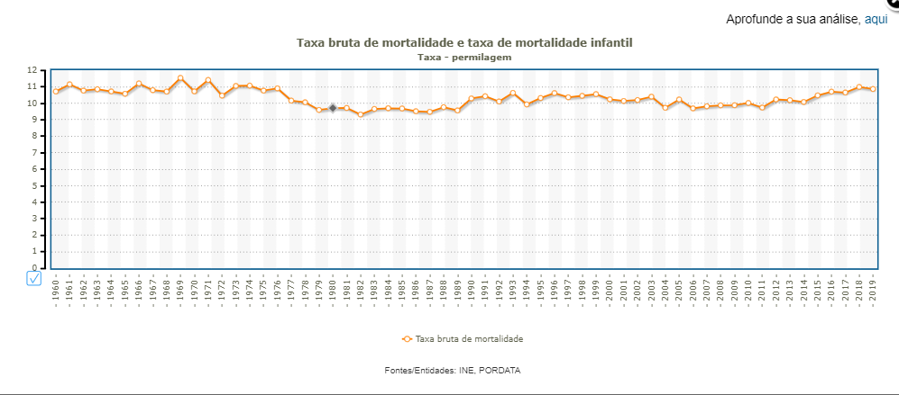
FIG. 12 Evolução da Taxa Bruta de Mortalidade em Portugal, entre 1960- 2019.
Fonte: https://www.pordata.pt (acedido em 04-11-2020).

Slide 20
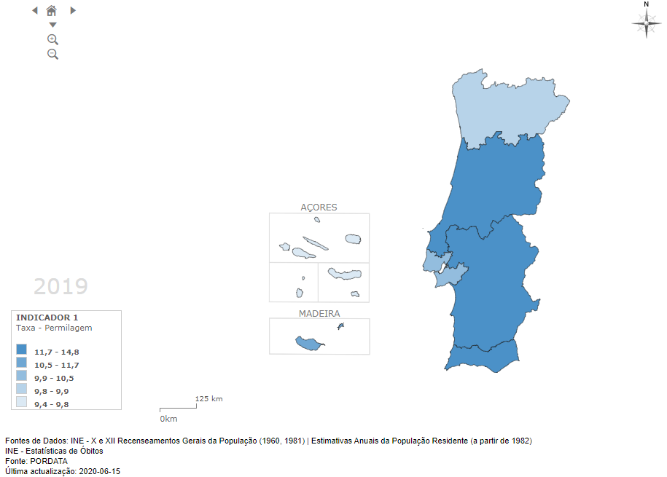
FIG. 13 Distribuição da Taxa Bruta de Mortalidade em Portugal, por NUTS II, em 2019.
Fonte: https://www.pordata.pt (acedido em 04-11-2020).

Slide 21
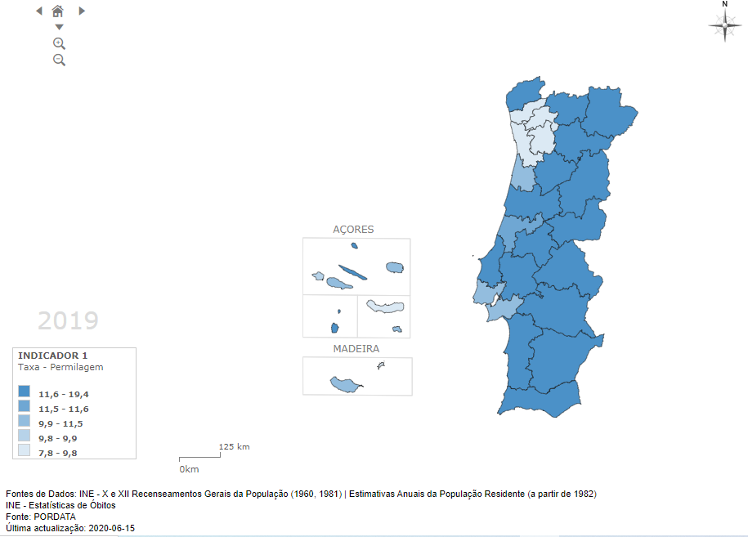
FIG. 14 Distribuição da Taxa Bruta de Mortalidade em Portugal, por NUTS III, em 2019.
Fonte: https://www.pordata.pt (acedido em 04-11-2020).

Slide 22
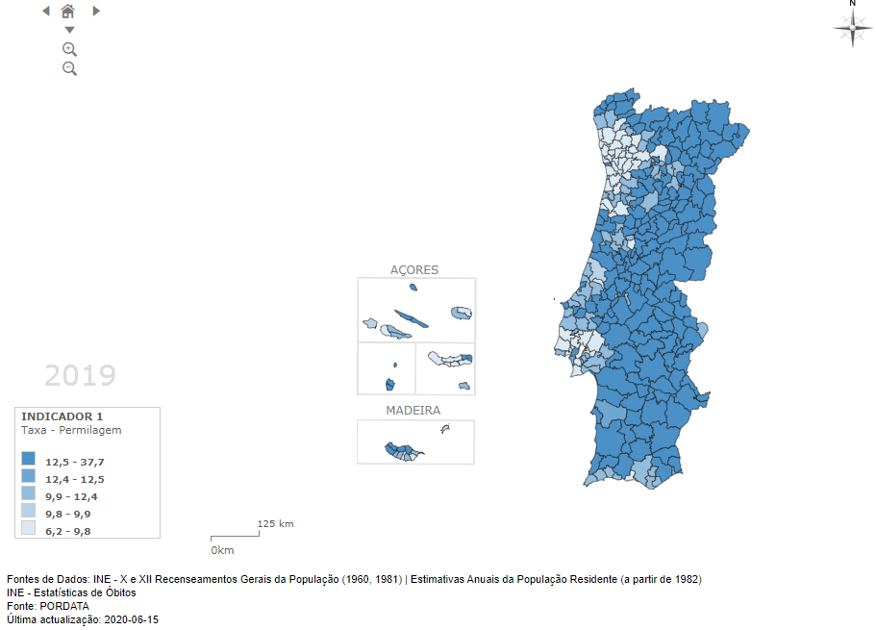
FIG. 15 Distribuição da Taxa Bruta de Mortalidade em Portugal, por concelho, em 2019.
Fonte: https://www.pordata.pt (acedido em 04-11-2020).

Slide 23
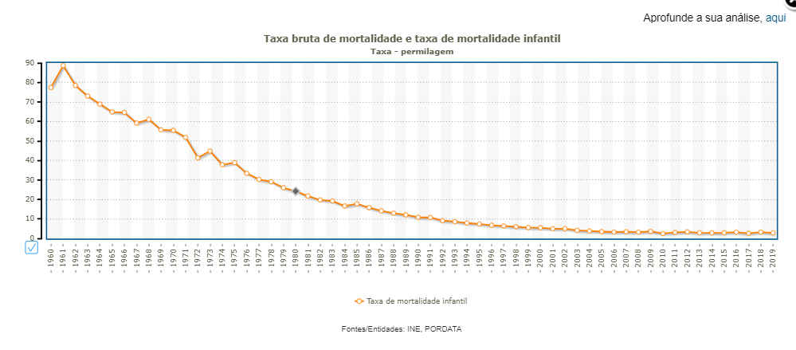
FIG. 16 Evolução da Taxa de Mortalidade Infantil em Portugal, entre 1960-2019.
Fonte: https://www.pordata.pt (acedido em 04-11-2020).

Slide 24
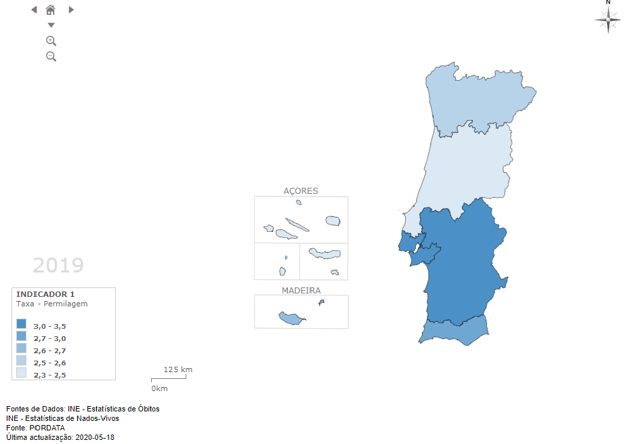
FIG. 17 Distribuição da Taxa de Mortalidade Infantil em Portugal, por NUTS II, em 2019.
Fonte: https://www.pordata.pt (acedido em 04-11-2020).

Slide 25
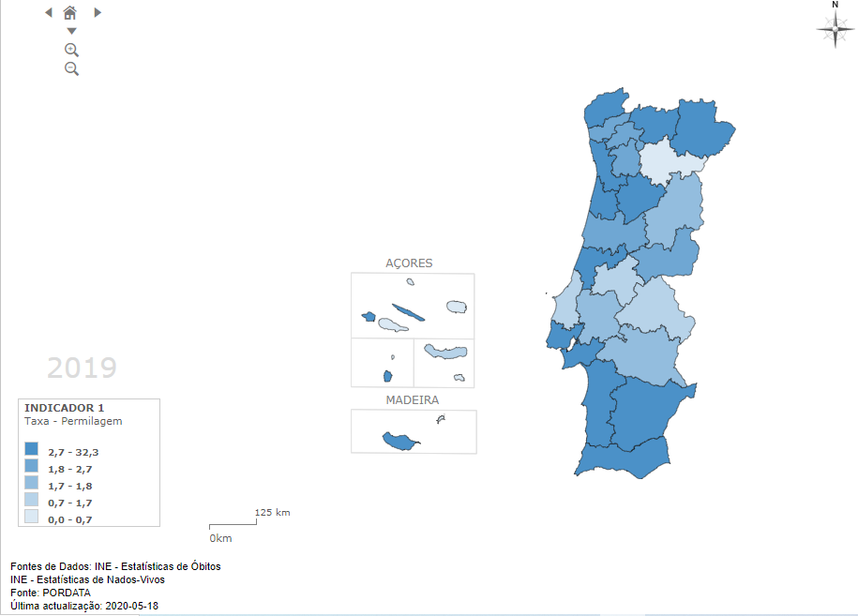
FIG. 17 Distribuição da Taxa de Mortalidade Infantil em Portugal, por NUTS III, em 2019.
Fonte: https://www.pordata.pt (acedido em 04-11-2020).

Slide 26
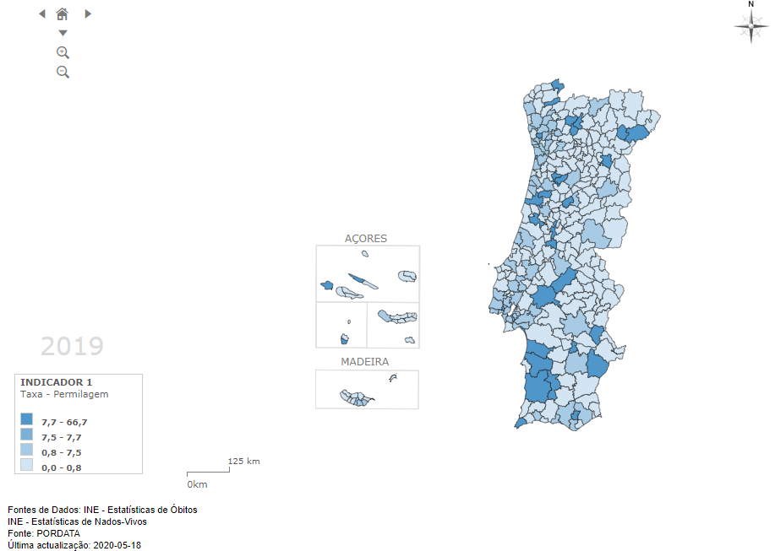
FIG. 18 Distribuição da Taxa de Mortalidade Infantil em Portugal, por concelho, em 2019.
Fonte: https://www.pordata.pt (acedido em 04-11-2020).

Slide 27
MÓDULO INICIAL: A POSIÇÃO DE PORTUGAL NA EUROPA E NO MUNDO
TEMA: 1. A POPULAÇÃO, UTILIZADORA DE RECURSOS E ORGANIZADORA DE ESPAÇOS
SUBTEMA: 1.1. A população: evolução e diferenças regionais
CONTEÚDO: 1.1.1. A evolução da população a partir da segunda metade do século XX
CONTEÚDO: 1.1.2. As estruturas e comportamentos sociodemográficos
CONTEÚDO: 1.1.3. Os principais problemas sociodemográficos
CONTEÚDO: 1.1.4. O rejuvenescimento e a valorização da população
SUBTEMA: 1.2. A distribuição da população
[…]
Extraído do Programa de Geografia A, Ministério da Educação, 2001.
Fonte: www.dge.mec.pt (acedido em 24-09-2020).
O Programa funciona como o plano de voo da nossa turma na viagem por Portugal com a Geografia A.

Slide 28
TEMA: 1. A POPULAÇÃO, UTILIZADORA DE RECURSOS E ORGANIZADORA DE ESPAÇOS
SUBTEMA: 1.1. A população: evolução e diferenças regionais
Conceitos: crescimento natural, saldo migratório, taxa de natalidade, taxa de mortalidade, taxa de mortalidade infantil, esperança de vida à nascença, crescimento efetivo, estrutura etária, taxa de fecundidade, índice de renovação de gerações, índice sintético de fecundidade, envelhecimento demográfico, índice de dependência de idosos, índice de dependência de jovens, nível de qualificação profissional, estrutura ativa, desemprego, emprego temporário, taxa de alfabetização, taxa de desemprego, tipos de emprego, desenvolvimento sustentável, qualidade de vida.
Extraído das Aprendizagens Essenciais de Geografia A, Ministério da Educação, 2018.
Fonte: www.dge.mec.pt (acedido em 24-09-2020).

Slide 29
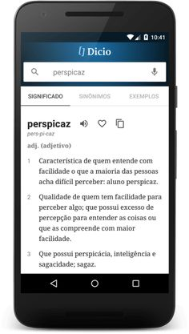
TOCA A TRABALHAR!
https://www.ine.pt [Instituto Nacional de Estatística]
https://www.pordata.pt [Pordata – Fundação Francisco Manuel dos Santos]
https://ec.europa.eu/eurostat [Eurostat – Estatísticas da União Europeia]

Slide 30
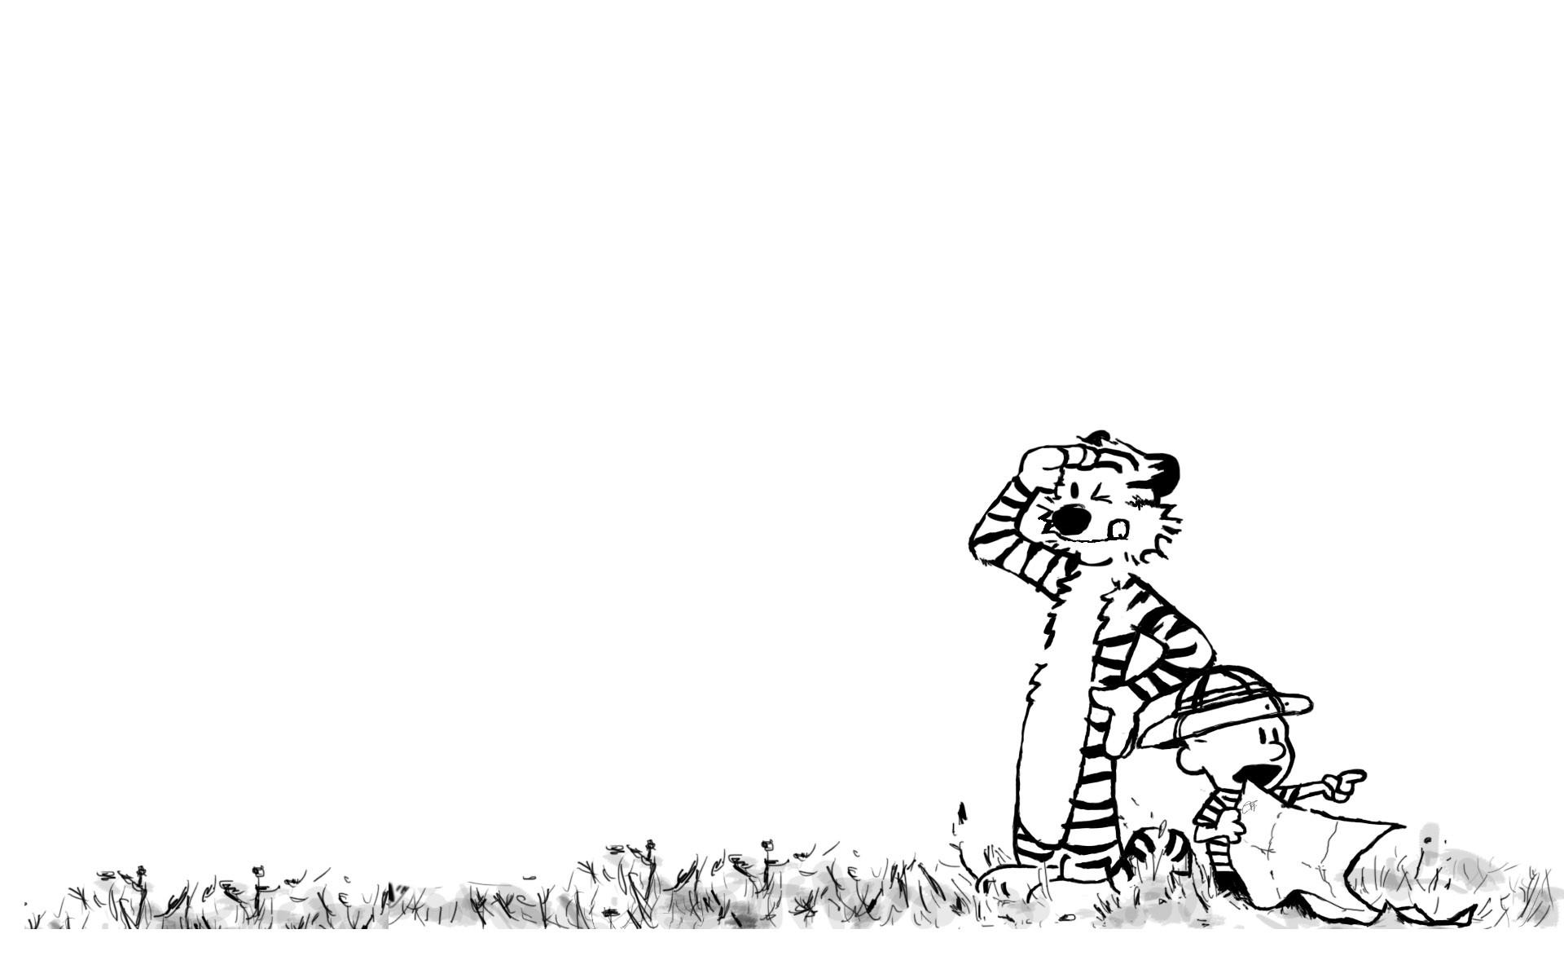
OBRIGADO!
Vamos descobrir Portugal com a Geografia A!
Vamos estar com atenção às Estatísticas da População!
Vamos TODOS terminar o ano em beleza!

Slide 31
GEOGRAFIA A – 10.º ANO
TEMA 1 / SUBTEMA 1.1.
Agrupamento de Escolas António Nobre
© Miguel Coelho 2020

